Slide 1
SNÍMANIE BRDF FUNKCIEPOMOCOU MOBILNÝCH ZARIADENÍ.
Capturing the BRDF function using mobile devices.

Slide 2
Udaje o práce
Školiteľ: Mgr. Andrej Mihálik, PhD.
Meno a priezvisko študenta: Bc. Arse Driashkaba
Typ záverečnej práce: Diplomová práca
Študijný program: Aplikovaná informatika
Študijný odbor: 2511 Aplikovaná informatika
Jazyk záverečnej práce: slovenský
Školiace pracovisko: Kateda aplikovanej informatiky

Slide 3
Cieľ práce
Navrhnuť a naprogramovať metodológiu merania zrkadlového a difúzneho odrazu svetla od povrchu vzorky pomocou kamery v prostredí Android.
Úlohou je vylepšiť aplikáciu umožňujúcu spracovať snímky povrchu materiáluzískané kombináciou rôznych smerov snímania a dopadu svetla. Momentálne aplikácia sníma RGB farby. RGB dáta treba transformovať na výstup vo forme tabuľky BRDF hodnôt.

Slide 4
Obsah:
Úvod
Motivácia.
Bidirectional Reflectance Distribution Function.
Prehlad existujúcich riešeni snímania BRDF hodnôt.
Návrh vlastného riešenia.
Popis implementácie.
Výsledky snímania BRDF.
Záver.

Slide 5
na čo то bude užitočné
BRDF sa používa v mnohých oblastiach, ako aj v počítačovej grafike na fotorealistické vykresľovanie syntetických scén, v počítačovom videní pri mnohých inverzných problémoch, ako je napríklad rozpoznávanie objektov. V súčasnosti existuje veľa rôznych spôsobov snímania BRDF hodnôt rôznych fyzikálnych materiálov ale na meranie potrebujeme statické inštalácie, ktoré svojou zložitou konštrukciu obmedzujú ich využitie. Preto sme sa rozhodli vyvinúť vlastnú metódu merania pomocou camery a LED blesku v mobilnom zariadení. Opíšeme o tom v druhej kapitole.

Slide 6
Štruktúra práce
V tretej kapitole sa budeme zaoberať podrobnejšie funkciоu BRDF, jej vlastnostiami a použitím.
V štvrtej kapitole podrobne popíšeme a budeme analyzovať v súčasnosti známe metódy merania hodnôt BRDF fyzikálnych materiálov. Pokúsime sa zdôrazniť hlavné výhody a nevýhody každej metody.
V piatej kapitole ponukneme vlastný model na meranie BRDF len s pomocou jedného smartfónu na OC Android. Návrhneme interface aplikáciе, opíšeme softvér a hardvér ktorý budeme používať.
V šiestej kapitole krok za krokom predstavíme implementáciu nášho riešenia.
V siedmej kapitole otestujeme našu mobilnú aplikáciu a urobime analýzu výsledkov snímania BRDF na rôznych povrchoch materiálov.

Slide 7
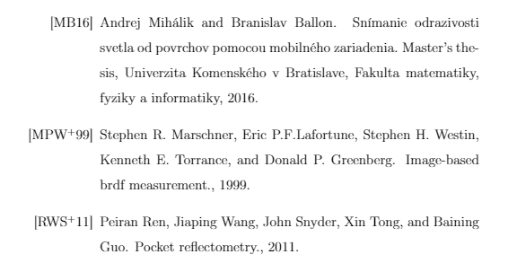
literatúra

Slide 8
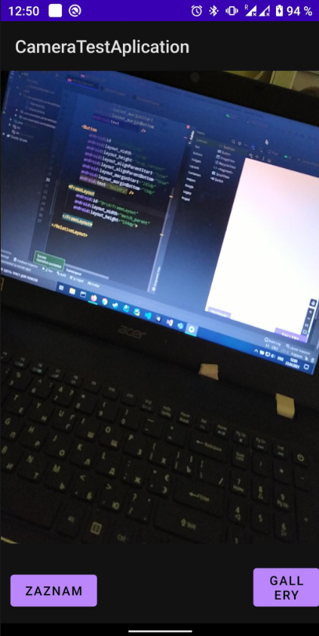
momentalný stav práce

Slide 9
Ďakujem za pozornosť

